Slide 1
La virtualisation de machines
Aujourd’hui et demain
Fabrice Meillon
Architecte Infrastructure - Microsoft France
http://blogs.technet.com/fabricem_blogs

Slide 2
Agenda
Présent
  Caractéristiques
  Virtual Server 2005 R2
  Administration
Futur
  Virtual Server 2005 R2 SP1
  System Center Virtual Machine Manager
  Windows Server Virtualization

Slide 3

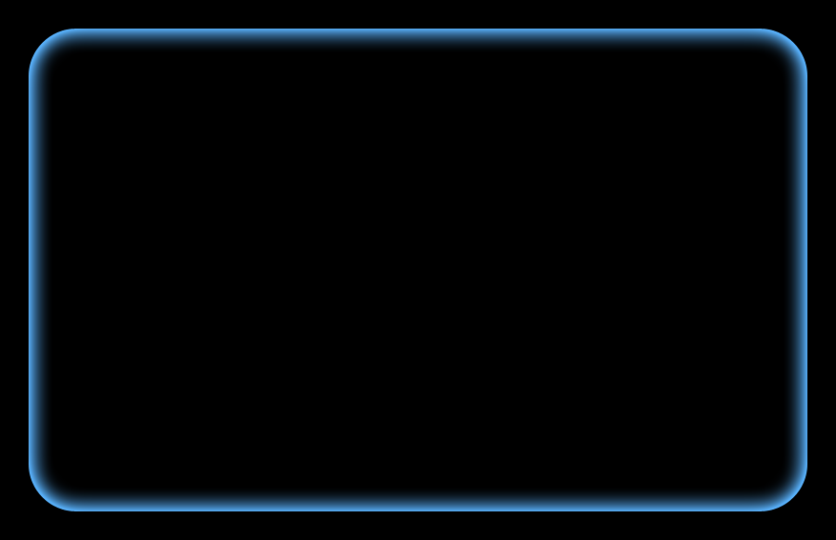


Virtualisation de machines
Application
Application
Application
Application
Application
Application
Application
Application
Application
Application
Application
Application
Operating
System
Operating
System
Operating
System
Elle permet à plusieurs systèmes d’exploitation de s’exécuter simultanément sur une même machine physique.
Matériel

Slide 4
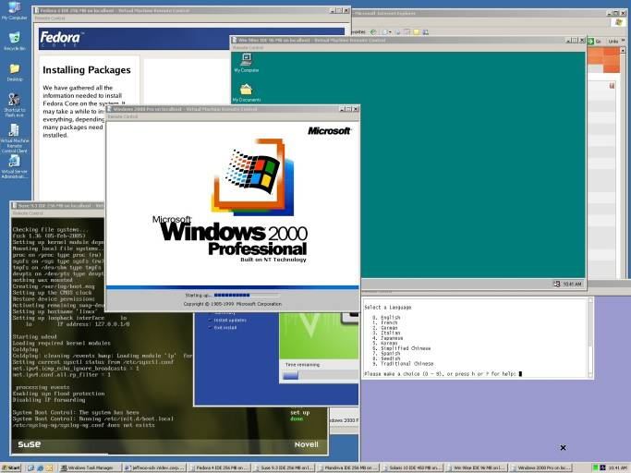
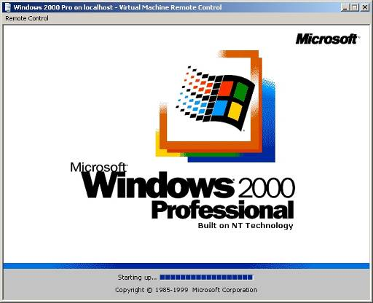
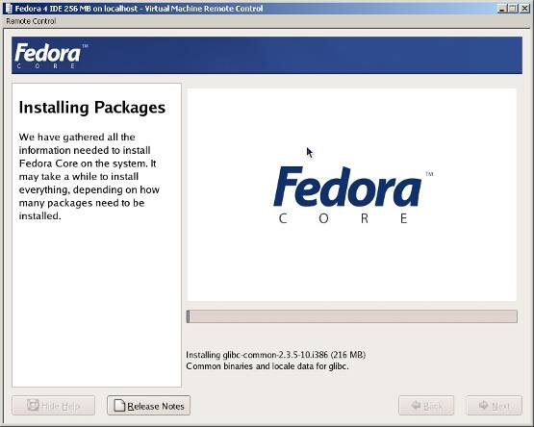
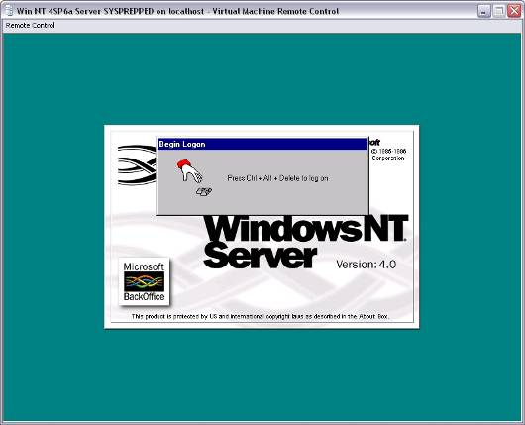
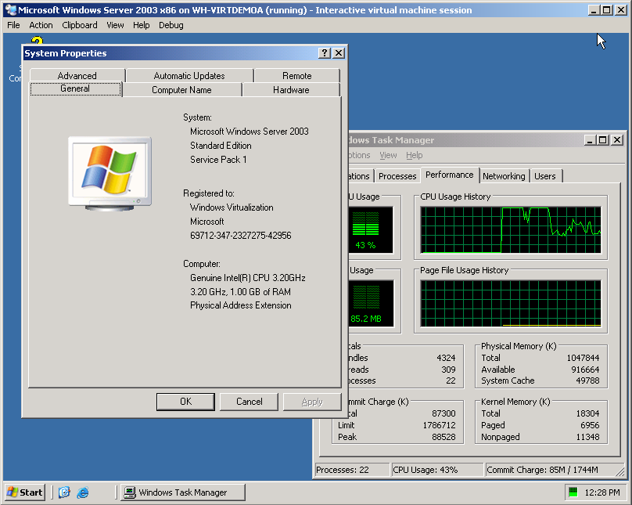
Virtualisation de machines

Slide 5
Principe des machines virtuelles
Serveur physique
« Hôte »
« Host »
Machine virtuelle (VM)
« Invité »
« Guest »
Disque physique
Réseaux
Disque virtuel

Slide 6

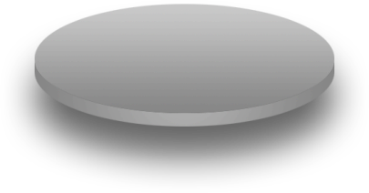



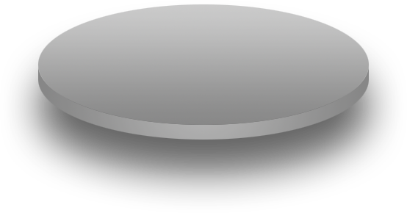




Scenarios
Site
départementaux
Disaster recovery
Consolidation
de serveurs
Test and développement

Slide 7

Consolidation d’applications
Partitionnement matériel
Répartition de charge (WSRM)
Virtualisation
(Virtual Server)
Outil
Applications très consommatrices en ressources
Isolation applicative complète
Applications consommatrices en ressources
Gestion de la répartition des ressources
Applications peu consommatrices en ressources
Applications anciennes
Adapté
à
Technologie
Redimentionnement nécessite un redémarrage
Granularité
4-processeurs
Toutes les appli. sont sur le même niveau d’OS
OS/HW single point of failure
Faible simplification de l'administration
Limites
Microsoft Solution Accelerator for Consolidating and Migrating LOB Applications
Guide

Slide 8
La virtualisation de machines aujourd’hui

Slide 9



Virtual Server
Q1 2006
Virtual Server devient gratuit
Q4 2005
RTM Virtual Server 2005 R2
Q4 2004
RTM Virtual Server 2005
Q1 2003
Acquisition Connectix

Slide 10
Virtual Server
Modèles standards
  Carte mère Intel 440BX
  Carte réseau Intel 21141
  Carte vidéo S3 Trio64 Gfx / 2D
  Contrôleur IDE/ATAPI
  Contrôleur SCSI Adaptec 2940
  Periphériques standards
    Clavier, souris, lpt, com
Système d’exploitation (OS) hébergé:
  Exécute tous les systèmes d’exploitation x86 principaux
  3,6 Go de RAM
  4 cartes réseau
  Stockage 56,5 To (IDE et SCSI)
Machines virtuelles supportées
  Windows NT 4.0, Server 2003 et Server 2003
  Distribution Linux
  PSS supporte les applications Microsoft dans les VMs
Applications hébergées :
  Ne nécessite PAS de réécriture, ni de nouvelle formation, etc…
OS et
Applications
hébergés
OS et
Applications
hébergés
Matériel virtuel
Matériel virtuel
Infrastructure de virtualisation
  Gestion de machines virtuelles (VMM)
  API COM
  Gestion des ressources
  Intégration journal d’événements/WMI
  Prise en charge du multi Thread
Service de virtualisation
Windows Server 2003
Virtual Server fonctionne avec Windows:
  Heartbeat du noyau/
  ordonnanceur (scheduler)
  Pilotes de périphériques Windows
Serveur x86/x64
  32 proc /64 Go sur X86
  64 proc 1 To sur X64
  Virtual Server utilise les infrastructures existantes de stockage, de réseau et de sécurité du système

Slide 11










Virtual Server 2005 : Architecture
OS hôte
OS invité
Fourni par :
IIS
Microsoft
Application
Web
Virtual Server
Service
Applications
invitées
Virtual Server
ISV
Ring 3: Mode User
OEM
Mode User
Ring 1: Mode Kernel invité
Suppl. VM
Mode Kernel
Windows (NT4, 2000, 2003)
Windows Server 2003
ou Windows XP
Ring 0: Mode Kernel
Noyau
Noyau VMM
Noyau VMM
Hardware server Designed for Windows

Slide 12
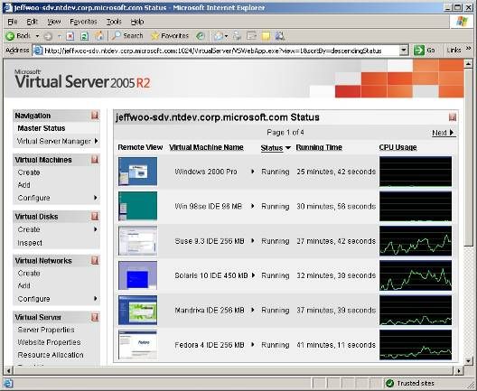
Virtual Server 2005 R2
Démo

Slide 13
Virtual Server 2005 R2
Montée en charge
  Support de l’hôte Windows 2003 x64
Performance
  Réécriture du driver Virtual Machine Manager
  Jusqu’à 50% de gain dans la sollicitation de la CPU
Administrabilité
  Boot PXE – Intégrer les scénarios de déploiement des machines virtuelles dans les déploiements d’infrastructure
Interopérabilité
  Support des invités Linux
Disponibilité
  Mise en œuvre de MSCS entre machines virtuelles
  Support du cluster au niveau de l’hôte Virtual Server R2

Slide 14
Virtual Server 2005 R2
Arrêt planifié (ex : mise à jour d’un hôte)
L’administrateur veut mettre à jour le nœud 1 avec Windows Server Update Services
La console d’administration de Microsoft Cluster sauvegarde l’état des machines virtuelles et les sauvegarde sur un autre nœud
Le nœud 1 est prêt pour l’installation de la mise à jour
Serveur WSUS
Stockage partagé
Nœud 1
Nœud 2
Nœud 3
VM
VM
VM

Slide 15
Virtual Server 2005 R2
Virtual Server 2005 R2 : arrêt non planifié (ex : problème hardware)
Stockage partagé
Le nœud 1 a un problème de coupure d’alimentation ou de coupure réseau
Un simple script attaché à la console d’administration de Microsoft Cluster remarque la perte du heartbeat et démarre les machines virtuelles associées avec le nœud 1 sur les autres nœuds
Nœud 1
Nœud 2
Nœud 3
X
VM
VM
VM

Slide 16
Le support des configurations
Hôte:
  Windows Server 2003 (Std, Ent, DataCenter)
  Windows XP SP2 et X64 (non production)
Invités:
  Windows 2003 Server (Web, Std, Ent), Windows 2000 Server (Standard et Advanced)
  Windows NT Server 4.0 SP6a, Windows XP SP2
  Distribution Linux*
Rôles et applications supportés
  KB: 897613 Microsoft Virtual Server support policy
  KB: 897614 Windows Server System software not supported within a Microsoft Virtual Server environment
Pas de différence dans la politique de support des OS Invités versus les machines physiques

Slide 17
Support des distributions Linux
Support des machines virtuelles Linux
  Enterprise distributions:
    Red Hat Enterprise Linux 2.1 (update 6)
    Red Hat Enterprise Linux 3 (update 6)
    Red Hat Enterprise Linux 4
    SuSE Linux Enterprise Server 9
  Standard distributions:
    Red Hat Linux 7.3
    Red Hat Linux 9.0
    SuSE Linux 9.2/9.3
    SuSE Linux 10
Virtual Machine Additions disponible sur connect.microsoft.com

Slide 18
Virtual Server R2: Packaging et licencing
Virtual Server 2005 R2 Enterprise Edition
  Avril 2006: en téléchargement gratuit
  Version complète et supportée
Nouveaux droits d’utilisation des environnements virtuels pour Windows Server 2003 R2 Edition Enterprise et Datacenter
  1 licence W2K3 R2 Enterprise → 4 licences pour des machines virtuelles
  1 licence W2K3 R2 Datacenter → illimité
Le mode de licence par “instance en fonctionnement” améliore la valeur et la flexibilité des produits Windows Server System.
Le mode de licence par processeur permet de s’aligner avec les ressources réellement utilisées http://www.microsoft.com/licensing/userights
Notes:
18

Slide 19
Gestion des environnements virtuels
Administration et configuration
  Console d’administration web Virtual Server 2005 R2
  Sécurité
  Fichiers de configuration
  Scripting
  Systems Management Server 2003
Virtual Server Migration Toolkit (VSMT)
  Conversion Physique vers Virtuelle (P2V)
  Built on ADS technology - supports NT4, 2K, 2K3
Supervision
  Microsoft Operations Manager

Slide 20
Pack d’administration Microsoft Virtual Server 2005 R2 pour MOM 2005
Fonctionnalités
  Accès direct au site Web d’administration de Virtual Server depuis MOM
  Alerte sur les états des machines virtuelles
  Génération de rapport sur les candidats à a virtualisation
    Afin d’aider à l’identification des machines physiques qui sont de bon candidat pour une conversion vers des machines virtuelles
  Vue diagramme
    Vue graphique des relations hôtes/invités
  Rapport résumé sur les performances
    Visualisation des tendances en matière de performance
Notes:
20

Slide 21
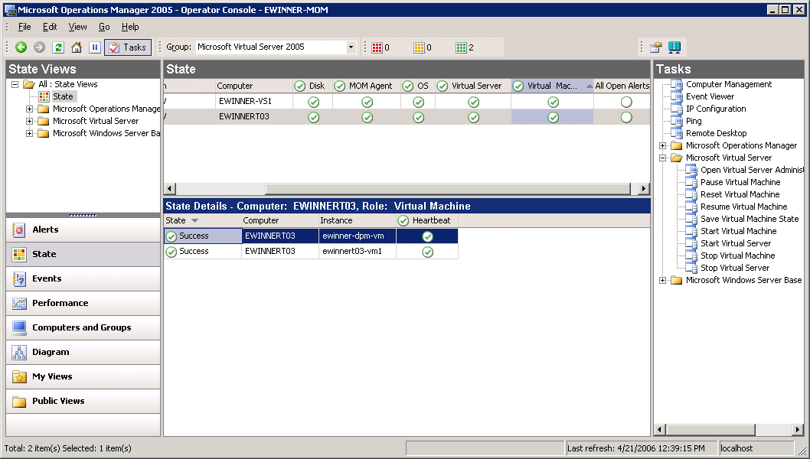
Pack d’administration VS 2005 R2
Vue d’état
Notes:
21

Slide 22
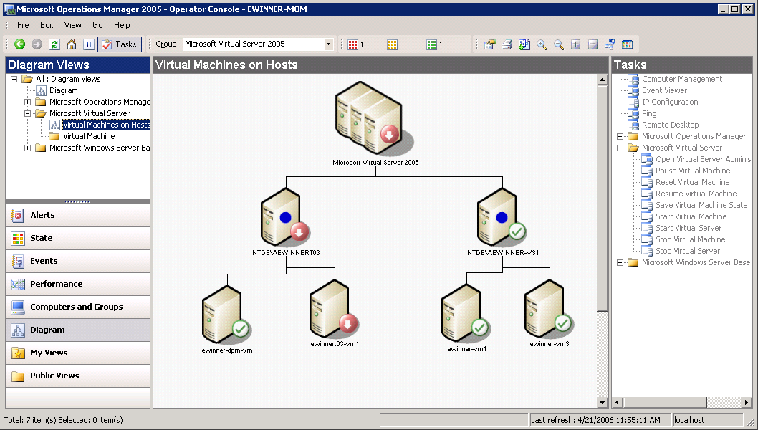
Pack d’administration VS 2005 R2
Vue diagramme
Notes:
22

Slide 23
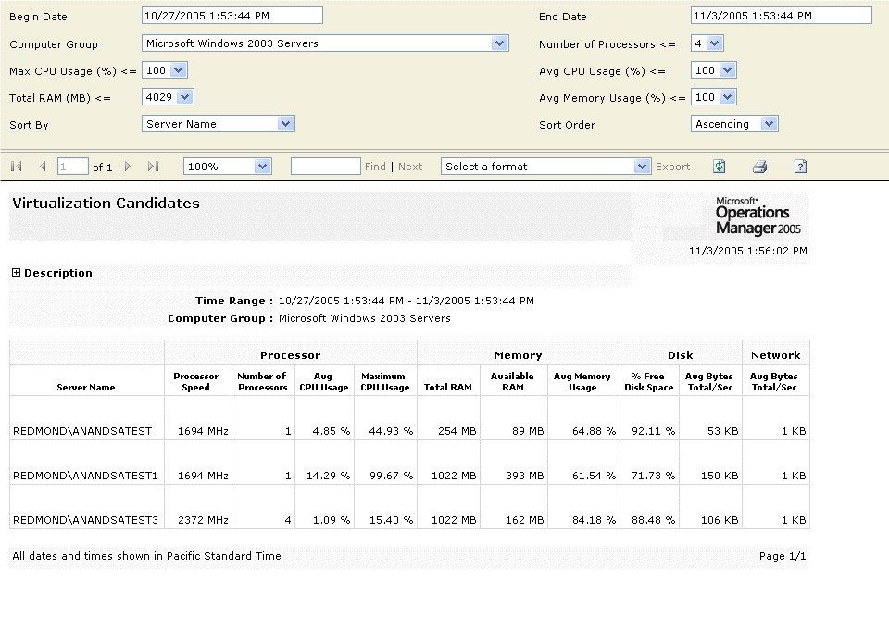
Pack d’administration VS 2005 R2
Rapport sur les candidats à la virtualisation
Notes:
23

Slide 24
La virtualisation de machines demain

Slide 25
Virtual Server 2005 R2 SP1 Beta 2
Démo

Slide 26
Virtual Server 2005 R2 SP1 : nouveau support de hardware
Support de l’assistance à la virtualisation par le hardware
  Intel Virtualization Technology (IVT)
  AMD Virtualization Technology (AMD-V)
  Les extensions processeurs ne sont pas requises mais elles seront utilisées si elles sont présentes
  Les VM peuvent être déplacées entre IVT et AMD-V après shutdown
  Peut être mis en service ou hors service VM par VM
Performance
  Windows
    Généralement, les performances de Windows sont équivalentes en raison des optimisations existantes). Le Setup de Windows est plus rapide (~3 fois)
  Non Windows
    Grandement améliorées

Slide 27
Virtual Server 2005 R2 SP1 : nouveaux OS supportés
Nouveau support d’OS hôte
  Windows Vista (pas en production)
  Windows Server 2003 SP2
  Beta de Windows Server « Longhorn »
Nouveau support d’OS invité
  Windows Server 2003 SP2
  Beta de Windows Server « Longhorn »
  Windows Vista

Slide 28
Virtual Server 2005 R2 SP1 : nouveau support VSS et évolutivité
Support du montage des VHD
  Permet l’édition du contenu VHD en mode offline
Support Volume Shadow Service
  Côté hôte, sauvegardes stateful
    Pour des invités Windows Server 2003 et postérieurs : hot back up des invités
    Pour les autres OS (Windows 2000, Linux : sauvegarde avec un temps d’arrêt minimal (état sauvegardé)
  Toute application de sauvegarde compatible VSS peut tirer parti de cette fonctionnalité
Evolutivité x64
  Sur les hôtes x64, passage à une limite de 128 machines virtuelles
    Sur des hôtes 32 bits, pas de changement (64 VM)

Slide 29
Virtual Server 2005 R2 SP1 : Intégration d’AD et fonctionnalités additionnelles
Intégration AD
  Service Connection Points
  Fournit le nom de l’invité d’après la VM au hôte
Clusterisation des hôtes Virtual Server
  Script et livre blanc maintenant inclus dans la distribution
  Changement de la taille par défaut des VHD
    Passage de 16 GO à 127 GO pour les disques dynamiques seulement

Slide 30



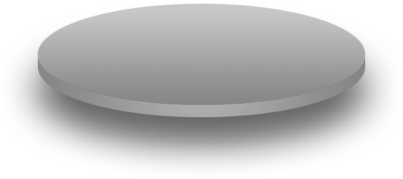



System Center Virtual Machine Manager
Besoins actuels
  Optimiser l'utilisation des ressources
  Outils pour maximiser la souplesse d‘administration
  Gestion centralisée des machines virtuelles
Approche de Microsoft
Accent sur les scénarios importants
  Offrir le meilleur support pour la consolidation des machines virtuelles
  Permettre une création fiable et rapide de comptes utilisateur
  Permettre la délégation avec contrôle des tâches
Diminuer le coût de la gestion de la virtualisation
  Assistants et autres outils pour simplifier les tâches de virtualisation
Utiliser les investissements actuels dans des solutions de gestion physique
  Étendre si possible les outils d’administration existants
14
Notes:
14

Slide 31
System Center Virtual Machine Manager
Démo

Slide 32
System Centre Virtual Machine Manager
Optimisation des ressources physique
  Identification des candidats à la consolidation
  Migration physique vers virtuelle améliorée (P2V)
    Utilise Volume Shadow Services
  Placement “Intélligent”
    Placement fonction de la disponibilité et de l’utilisation des ressources
Administration centralisée des ressources
  Notion de groupe des hôtes
Déploiement et mise à disposition des VMs
    Modèles et librairies
    Portail

Slide 33
Windows Server Virtualisation
Introduction à Windows Virtualization for servers
  Fondé sur un hyperviseur
  Petite partition de management séparée (parent)
  Etend considérablement la notion de virtualisation de périphériques
  Disponibilité cible : la « vague Longhorn »
Définition
  Hyperviseur : fine couche logicielle situé sous tous les OS
  Partition parente : une partition qui gère ses enfants
  Partitions enfant : tout nombre de partitions qui sont démarrées, gérées et arrêtées par leur parent
  Pile de virtualisation : la collection des composants qui s’exécutent dans la partition parente pour la gestion de la machine virtuelle

Slide 34
Les différents modèles de machines virtuelles
VMM de type 2
VMM hybride
VMM de type 1
(Hyperviseur)
Invité 1
Invité 2
VMM
Invité 1
Invité 2
Invité 1
Invité 2
OS Hôte
OS Hôte
VMM
VMM
Hardware
Hardware
Hardware
Exemples :
JVM
CLR
Exemples :
Virtual PC & Virtual Server
Exemple :
Virtualization Server
Ce que nous construisons pour
le futur
Ce que nous avons aujourd’hui

Slide 35






Architecture de Windows Server Virtualization
Partition Parente
Partitions Enfant
Fourni par :
Virtualization Stack
Applications
Microsoft
WMI Provider
VM Worker
Processes
Virtual Server
VM
Service
ISV
Mode User
OEM
Virtualization
Service
Clients
(VSCs)
Noyau
Windows
Server Core
Virtualization
Service
Providers
(VSPs)
Noyau
Windows
IHV
Drivers
VMBus
Enlightenments
Mode Kernel
Hyperviseur Windows
Hardware Serveur Designed for Windows

Slide 36
Monolithique contre Micronoyau
Hyperviseur monolithique
  Plus simple qu’un noyau moderne mais encore complexe
  Contient son propre modèle de drivers
Hyperviseur micronoyau
  Fonctionnalité de partitionnement simple
  Amélioration de la robustesse et minimisation du TCB
  Pas de code tiers
  Les drivers s’exécutent dans les invités
VM 1
(“Admin”)
VM 2
VM 3
VM 1 (« Parent »)
VM 2
(« Enfant »)
VM 3
(« Enfant »)
Pile de
Virtualisation
Hyperviseur
Drivers
Drivers
Drivers
Drivers
Drivers
Drivers
Drivers
Drivers
Drivers
Drivers
Drivers
Hyperviseur
Drivers
Hardware
Hardware

Slide 37
Objectifs de l’hyperviseur
Meilleure isolation
Sécurité
Performance
Support de la virtualisation matérielle
…et …
Simplicité
  Prise en charge des périphériques
  Prise en charge des OS invités
Parent Partition
Child Partition
Child Partition
Apps
Apps
Apps
Server
Core
OS 1
OS 2
Windows hypervisor
Hardware

Slide 38
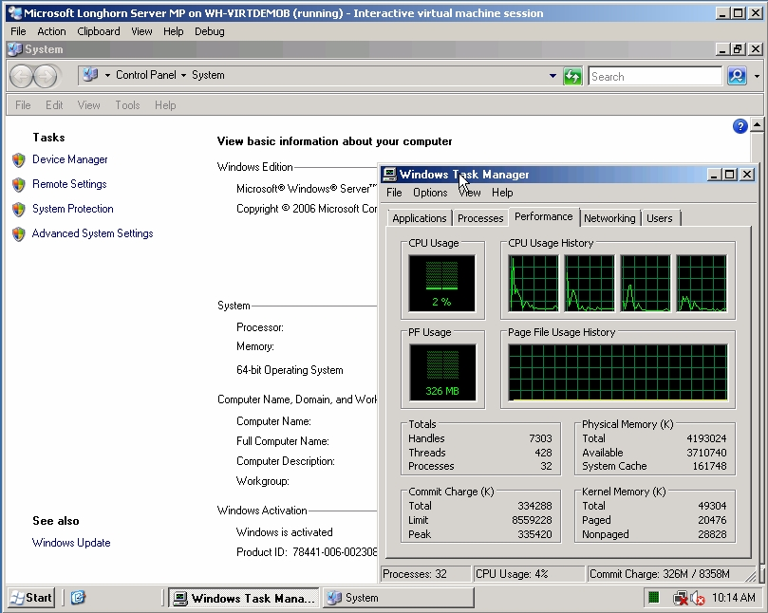
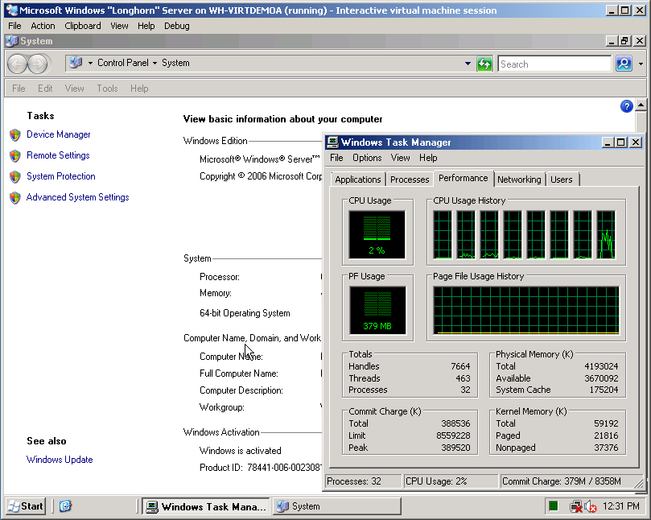
Support multi-processeurs

Slide 39
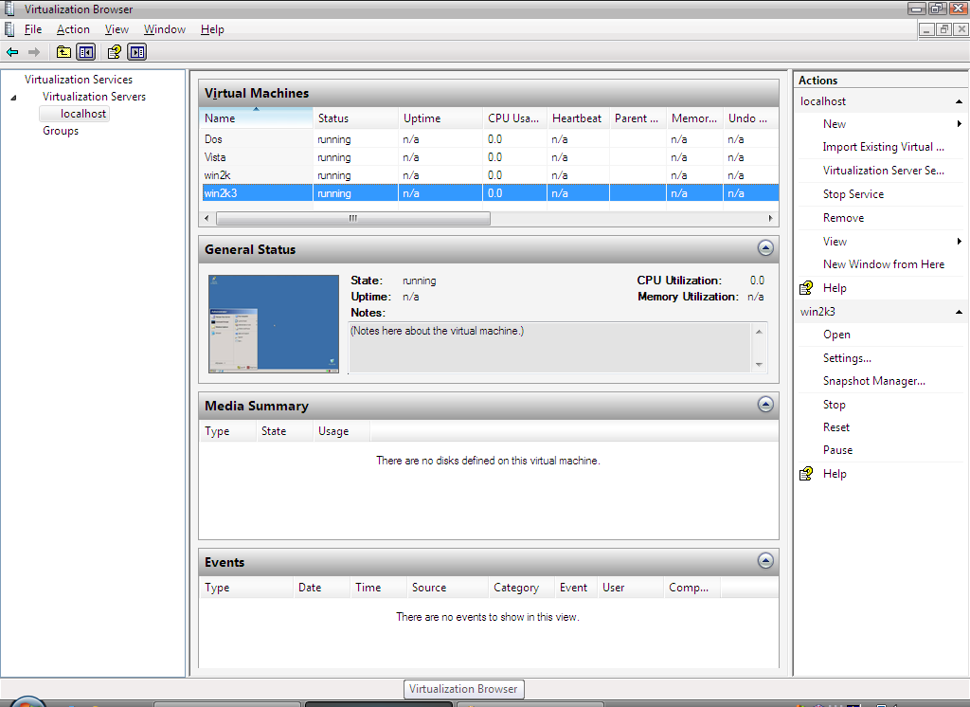
Administration basée sur la MMC

Slide 40
Windows Server Virtualization
 | Virtual Server 2005 R2 | Windows Server Virtualization
Support matériel | X86 et X64 | X64 exclusivement avec processeurs AMD-V ou Intel VT (IVT)
Machines virtuelles (VMs) 32-bit ? | Oui | oui
VMs 64-bit ? | Non | oui
VMs multi-processeurs ? | Non | Oui, jusqu’à 8 cœurs
Mémoire par VM ? | 3.6 Go par VM | Minimum 32 Go par VM
Ajout à chaud mémoire/processeurs? | Non | Oui
Ajout à chaud stockage/réseau? | Non | Oui
Peut-être administré par System Center Virtual Machine Manager? | Oui | Oui
Support de la mise en cluster | Oui | Oui
Scriptable/Extensible? | Oui, COM | Oui, WMI et API
Nombre de VMs actives par hôtes? | 64/illimité | Autant que le matériel le permettra
Interface d’administration | Interface Web | MMC 3.0

Slide 41






Collaboration Microsoft et XenSource
Provided by:
OS
Applications
Windows
virtualization
Applications
Applications
MS/XenSource
Longhorn Server
Windows Server 2003, “Longhorn”
Basic
Linux Kernel
Xen-enabled
Linux Kernel
ISV/IHV/OEM
Windows
Kernel
Windows
Kernel
VSP
VSC
VSC
VMBus
VMBus
Emulation
VMBus
Windows hypervisor
“Designed for Windows” Server Hardware

Slide 42
Ecosystem
Partenaires
  Consulting
    Planification, Conception, Consolidation de serveurs...
  Produits
    Platespin...
Technologies
  License VHD : Brocade, BMC, Fujitsu, NetApp, XenSource...
  VHD Test Drive: future distribution de logiciel ?
  Scripting APIs

Slide 43
En guise de conclusion
Grâce aux récentes avancées du hardware, la virtualisation de machines est une technologie qui va se généraliser
  Sur les serveurs
  Sur les postes de travail
Elle va permettre la mise en œuvre de très nouveau scénarios en termes
  De consolidation, de disponibilité, de sécurité,…
Cette technologie aura sans nul doute des impacts très significatifs sur l’architecture des systèmes d’information

Slide 44

La référence technique
pour les IT Pros :
technet.microsoft.com
La référence technique
pour les développeurs :
msdn.microsoft.com
Abonnement TechNet Plus :
Versions d’éval + 2 incidents support
Visual Studio 2005 +
Abonnement MSDN Premium
S’informer - Un portail d’informations, des événements, une newsletter bimensuelle personnalisée
Se former - Des webcasts, des articles techniques, des téléchargements, des forums pour échanger avec vos pairs
Bénéficier de services - Des cursus de formations et de certifications, des offres de support technique

Slide 45


Votre potentiel, notre passion TM
© 2007 Microsoft France

